Slide 1
Vokabeln #5

Slide 2
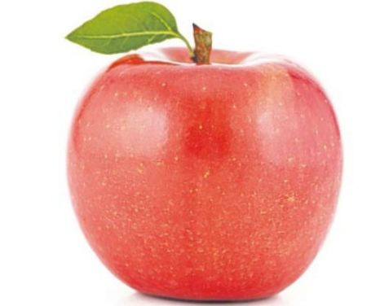
1. der Apfel
Notes:
The apple

Slide 3
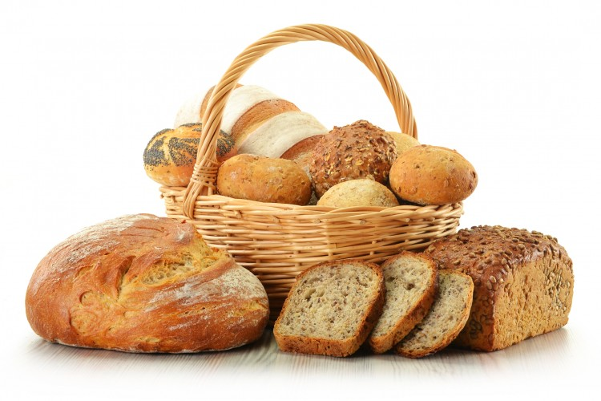
2. das Brot
Notes:
The bread

Slide 4
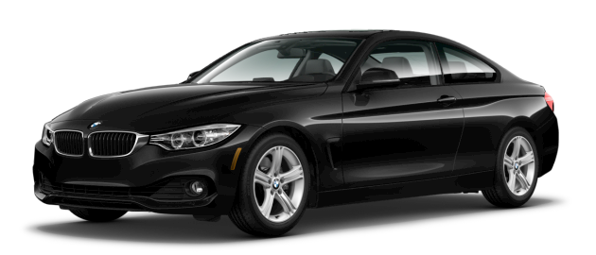
3. das Auto
Notes:
The car

Slide 5
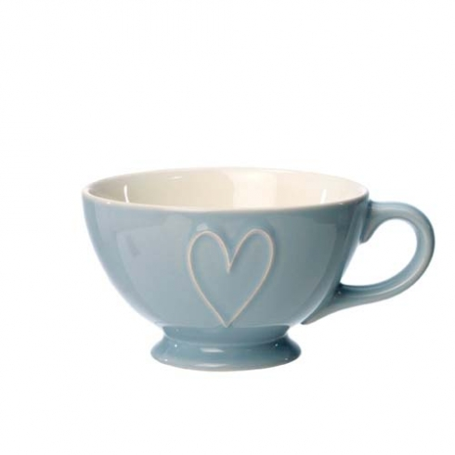
4. die Tasse
Notes:
The cup/mug

Slide 6
5. der Arzt
Notes:
The doctor (male)

Slide 7
6. die Ärztin
Notes:
The doctor (female)

Slide 8
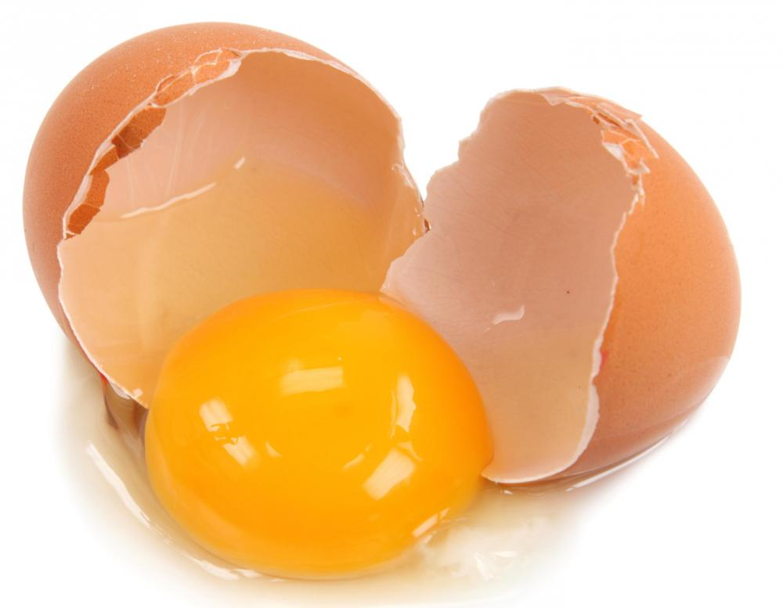
7. das Ei
Notes:
The egg

Slide 9
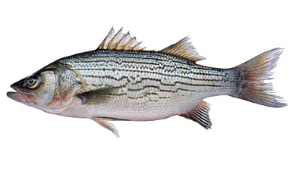
8. der Fisch
Notes:
The fish

Slide 10
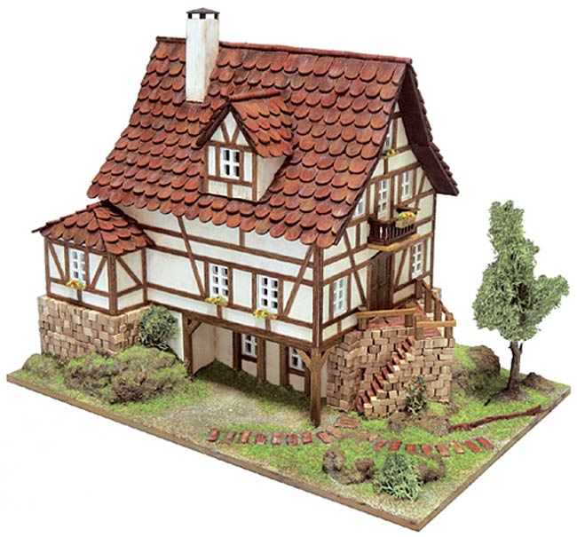
9. das Haus
Notes:
The house

Slide 11
10. die Frau
Notes:
The woman

Slide 12
11. der Mann
Notes:
The man

Slide 13
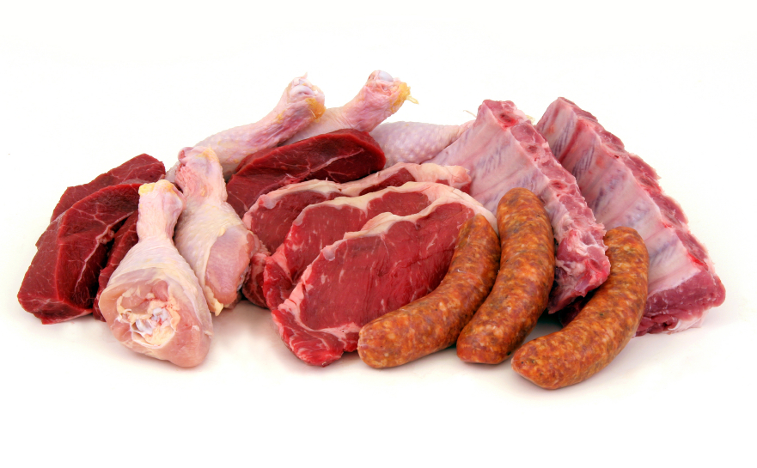
12. das Fleisch
Notes:
The meat

Slide 14
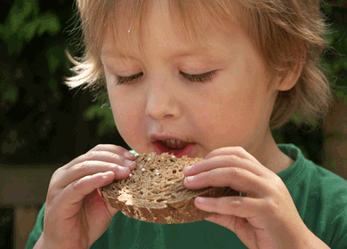
13. Isst das Brot!
Notes:
Eat the bread!

Slide 15
Vokabeln #5
der Apfel
das Brot
das Auto
die Tasse
der Arzt
die Ärztin
das Ei
der Fisch
das Haus
die Frau
der Mann
das Fleisch
Isst das Brot!

Slide 16
Wie viel Uhr ist es? Wie spät ist es?

Slide 17
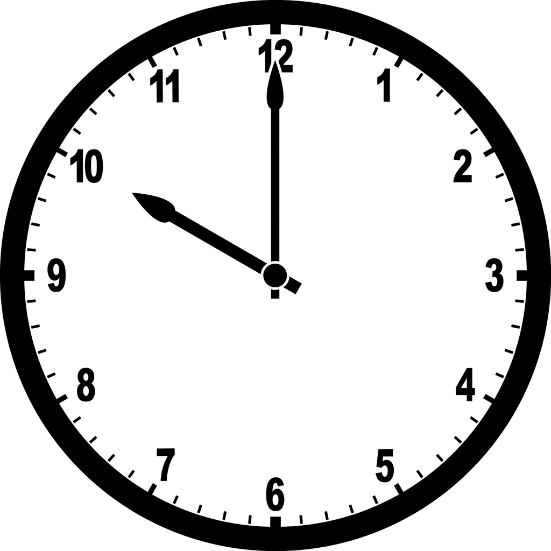
1. 10.00 – Es ist zehn Uhr.

Slide 18
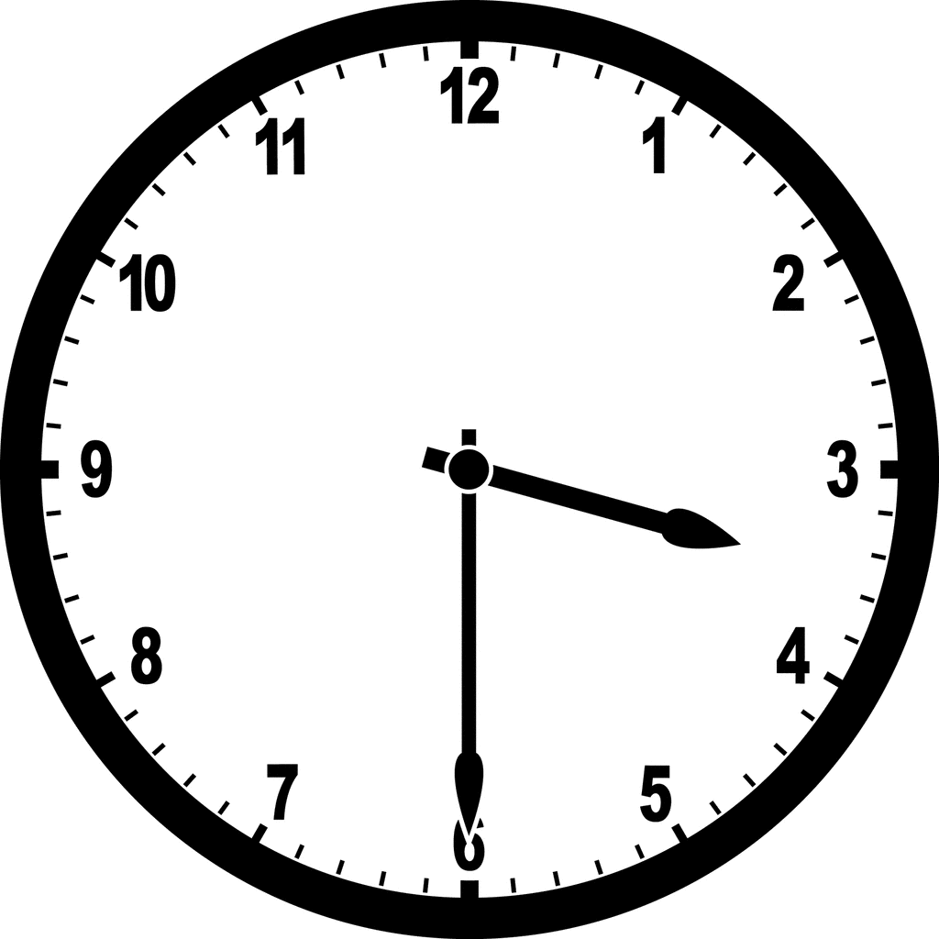
2. 3.30 – Es ist drei Uhr dreiβig Minuten. Es ist halb vier.

Slide 19
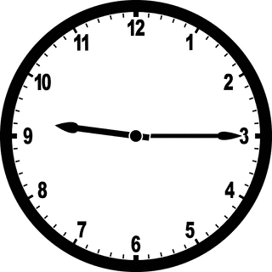
3. 9.15 – Es ist neun Uhr fünfzehn Minuten. Es ist viertel nach neun.

Slide 20
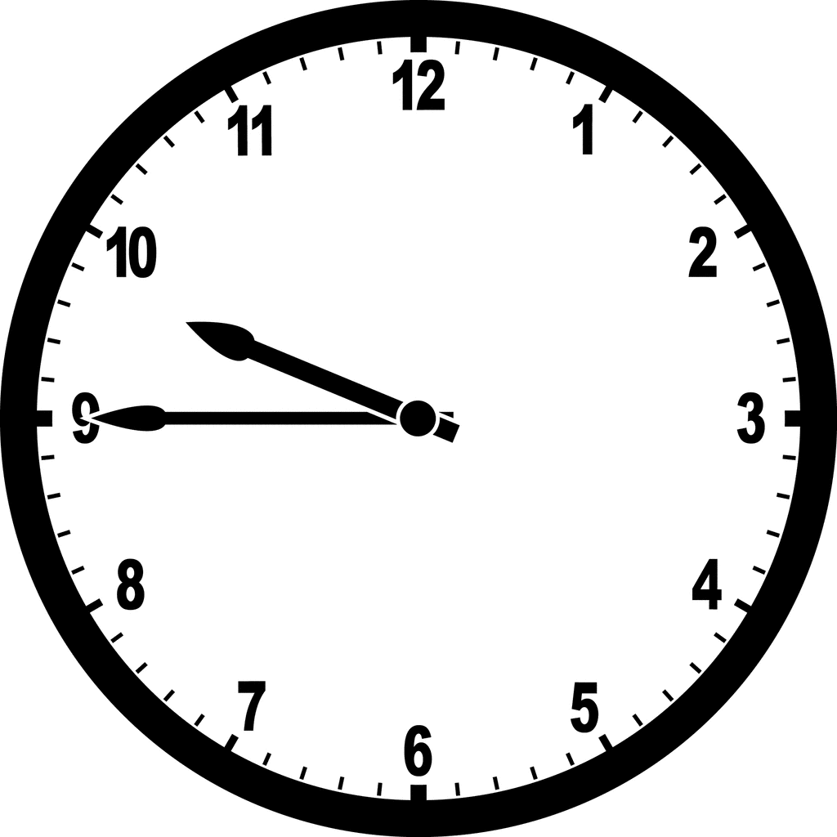
4. 9.45 – Es ist viertel vor zehn.

Slide 21
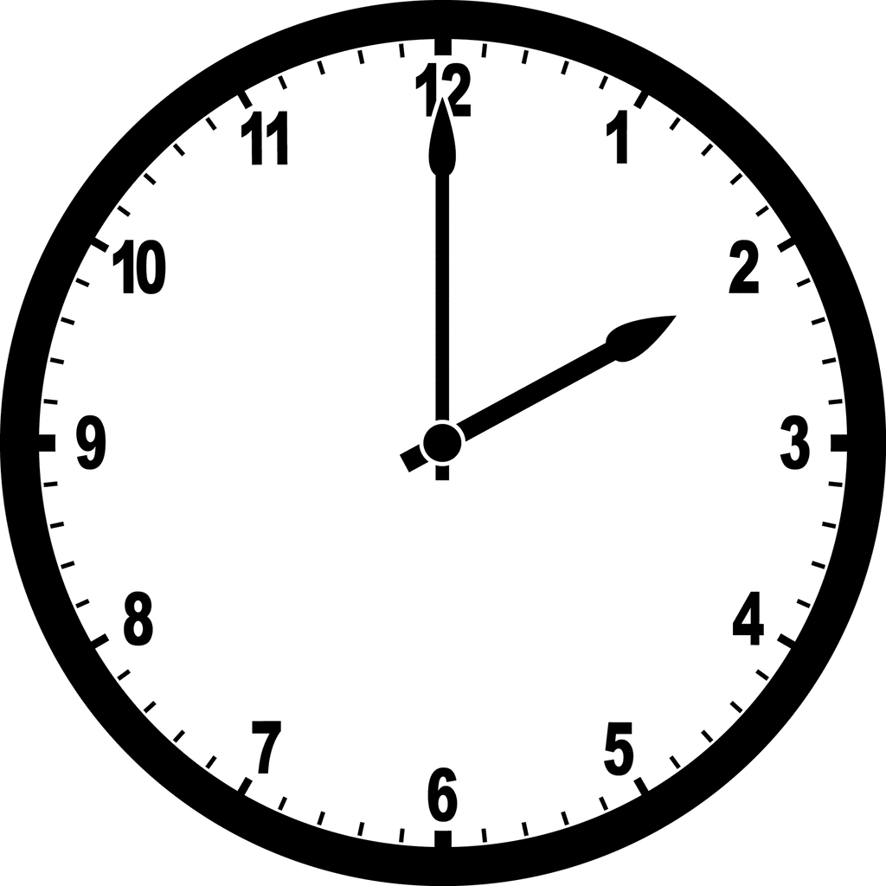
5. 14.00 – Es ist zwei Uhr nachmittags.

Slide 22
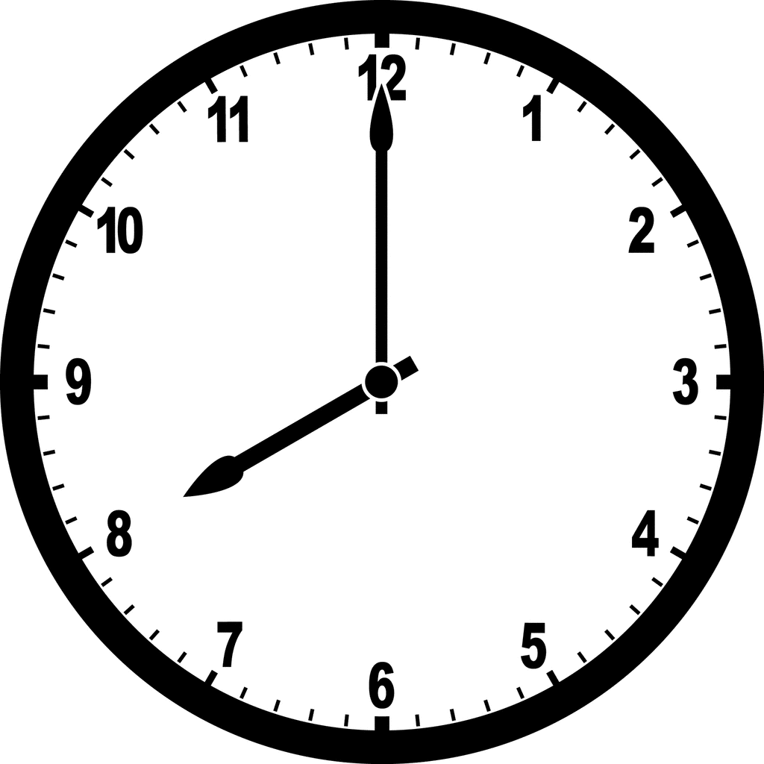
6. 20.00 – Es ist acht Uhr abends.

Slide 23
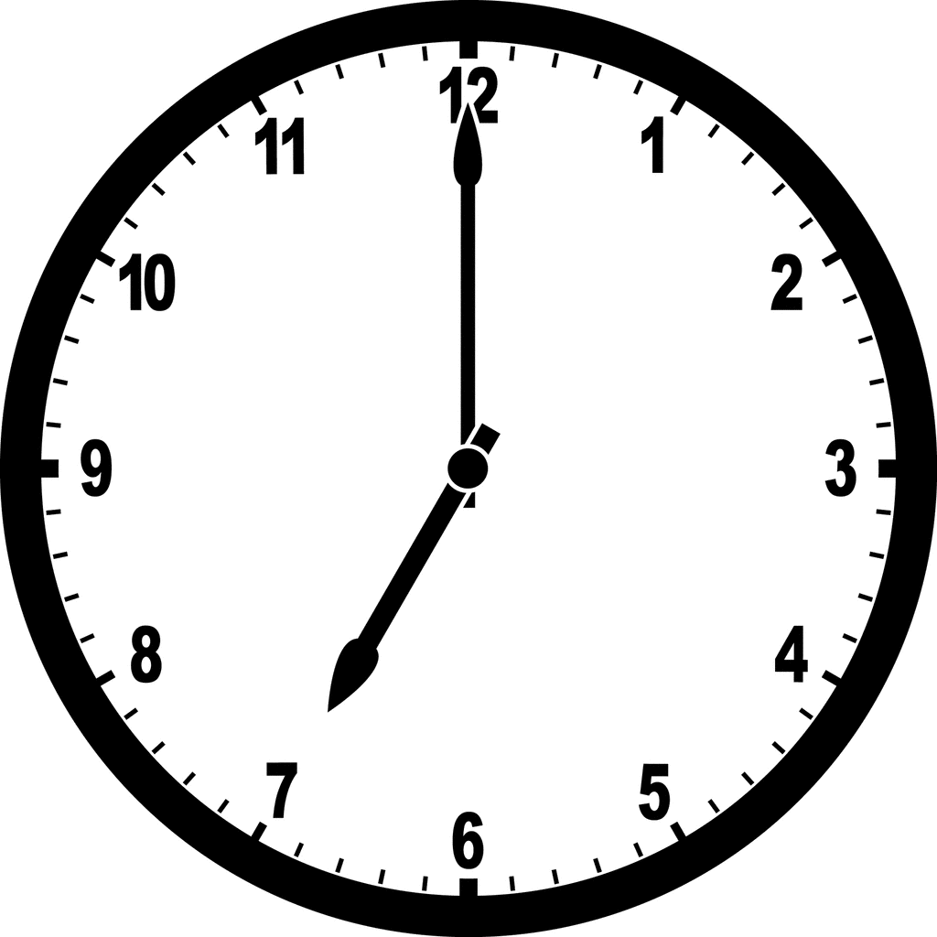
7. 7.00 – Es ist sieben Uhr morgens.

Slide 24
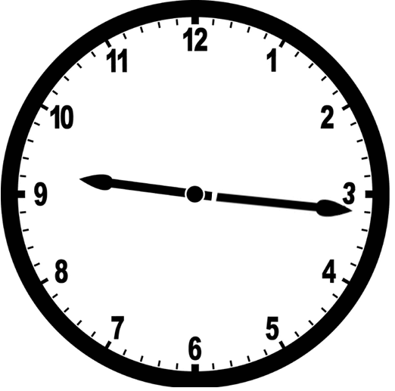
8. 9.16 – Es ist neun Uhr sechzehn Minuten morgens.

Slide 25
Wie viel Uhr ist es? Wie spät ist es?
10.00 – Es ist zehn Uhr.
3.30 – Es ist drei Uhr dreiβig Minuten.
– Es ist halb vier.
9.15 – Es ist neun Uhr fünfzehn Minuten.
– Es ist viertel nach neun.
9.45 – Es ist viertel vor zehn.
14.00 – Es ist zwei Uhr nachmittags.
20.00 – Es ist acht Uhr abends.
7.00 – Es ist sieben Uhr morgens.
9.16 – Es ist neun Uhr sechzehn Minuten morgens.

